Slide 1
PopBin + Hierarchical Majority Voter 2
2026년 04월 29일
Suhak Lee
Department of Computer Engineering

Slide 2
연구 목표
Popcount 연산을 Hierarchical Majority Voter로 대체
Popcount 연산을 Hierarchical Approximate Majority Voter로 대체

Slide 3
연구 계획
학습 실험
- 코드 분석
- XNOR Output 분포 확인 및 Hierarchical Majority Voter 설계
학습 안정화 기법 탐색 및 적용

Slide 4
ReActNet Architecture
ReActNet Architecture (CIFAR-100 기준)
Input Image
→
(3 × 32 × 32)
firstconv3x3 (FP32)
→
(32 × 16 × 16)
BasicBlock × 1 (Stage 1)
→
(64 × 16 × 16)
BasicBlock × 2 (Stage 2~3)
→
(128 × 8 × 8)
BasicBlock × 2 (Stage 4~5)
→
(256 × 4 × 4)
BasicBlock × 6 (Stage 6~11)
→
(512 × 2 × 2)
BasicBlock × 2 (Stage 12~13)
→
(1024 × 1 × 1)
AdaptiveAvgPool2d(1)
→
(1024 × 1 × 1)
Linear(1024 → 100)
→
(100,)

Slide 5
ReActNet Architecture
ReActNet Architecture (ImageNet 기준)
Input Image
→
(3 × 244 × 224)
firstconv3x3 (FP32)
→
(32 × 112 × 12)
BasicBlock × 1 (Stage 1)
→
(64 × 112 × 12)
BasicBlock × 2 (Stage 2~3)
→
(128 × 56 × 56)
BasicBlock × 2 (Stage 4~5)
→
(256 × 28 × 28)
BasicBlock × 6 (Stage 6~11)
→
(512 × 14 × 14)
BasicBlock × 2 (Stage 12~13)
→
(1024 × 7 × 7)
AdaptiveAvgPool2d(1)
→
(1024 × 1 × 1)
Linear(1024 → 1000)
→
(1000,)

Slide 6
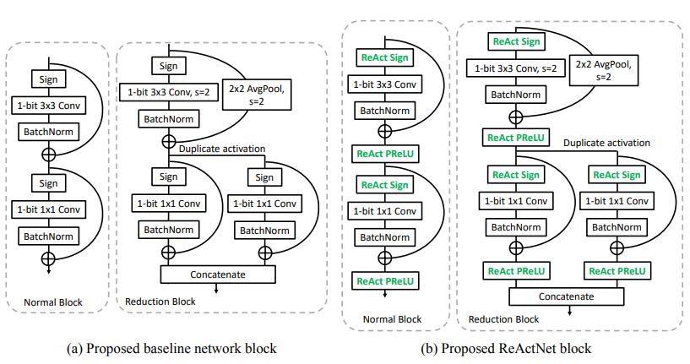
ReActNet BasicBlock
BasicBlock - 1개의 3x3 Conv 연산과 1개의 1x1 Conv 연산으로 구성

Slide 7
ReActNet BasicBlock
코드 기반 3x3 Conv 연산 분석
Learnable Bias – 분포 조정
Binary Activation
Binary 3x3 Conv
Batch Normalization
Skip Connection
분포 조정
PReLU
분포 조정
코드 기반 순서
논문 상 순서

Slide 8
ReActNet BasicBlock
코드 기반 1x1 Conv 연산 분석
Learnable Bias – 분포 조정
Binary Activation
Binary 1x1 Conv
Batch Normalization
Skip Connection
분포 조정
PReLU
분포 조정
코드 기반 순서
논문 상 순서

Slide 9
ReActNet BasicBlock – 채널 수 증가
Learnable Bias – 분포 조정
Binary Activation
채널 수를 2배(채널 수 n → 2n) 로 늘리는 단일 binary conv 연산은 학습이 불안정
Duplicate 후, 기존과 동일한 채널 수(n)로 각각 학습(병렬)
Conv 연산이 끝난 후, 두 결과를 Concatenate하여 1개의 결과값으로 저장(채널 수는 2배)
Binary 1x1 Conv
Batch Normalization
Skip Connection
분포 조정
PReLU
분포 조정
Notes:
Q. 분포 조정이 첫번째 Learnable Bias 이후의 과정인가? 혹은 이전인가? 왼쪽 도형을 바꾼다면 어떻게 변경할 수 있는가?

Slide 10
ReActNet BasicBlock – Majority Voter 도입
기존 ReActNet 원본
Majority Voter 도입 버전
binary_no_grad = scaling × sign(W)
binary_no_grad = sign(W)
binary_W = STE(binary_no_grad, clip)
binary_W = STE(binary_no_grad, clip)
y = F.conv2d(x, binary_W)
y = F.conv2d(x, binary_W)
return y
y_2 = self.majority_voter(y)
y_3 = scaling × y_2
- scaling factor를 weight에 미리 곱함
return y_3
- conv 결과 y가 그대로 다음 단계로 전달
- 이후 BasicBlock에서 BN 적용
- scaling 곱셈을 MV 출력으로 이동
- conv 결과를 MV로 다시 ±1로 양자화

Slide 11
ReActNet 학습
ReActNet 학습
학습 순서
1
Load batch
→
2
Student forward
→
3
Teacher forward
→
4
KD Loss
→
5
Backward 및
Weight Update
매 epoch 후: validate()
2단계 학습
Step 1 : FP Weight + Binary Activation으로 Training
Step 2 : Weight Binarize 및 Majority Voter 도입 후 학습
• CIFAR-100 test set으로 정확도 측정 • Top-1, Top-5 accuracy 기록 • Best 갱신 시 checkpoint 저장

